Slide 1
ESTUDO DO DECAIMENTO DE FLÚOR NAS ESTAÇÕES DE TRATAMENTO DE ÁGUA E SUAS CONSEQUÊNCIAS NA EFICIÊNCIA DO TRATAMENTO
Autores:
Vanessa de Sousa e Silva Balbino
Luciana de Souza Melo Machado
Paulo Sérgio Scalize

Slide 2
INTRODUÇÃO
A fluoretação, processo de adição de flúor no tratamento de água, tornou-se obrigatório no Brasil a partir da Lei Federal 6.050 de 1974, como uma ação do governo para a prevenção da cárie dentária. Os valores limites Flúor são definidos na Portaria de Consolidação n°5 de 2017, com valores ótimos variando entre 0,7 e 1,2 mg/L dependendo da temperatura.

Slide 3
INTRODUÇÃO
O ácido fluossilícico ou o fluossilicato de sódio é comumente adicionado na água nas estações de tratamento de água (ETA) como uma forma de prevenção de cárie da população. A dosagem de flúor geralmente ocorre no final do tratamento, mas em algumas estações é dosado nos processos anteriores ao final do tratamento, podendo interferir na eficiência de remoção de cor e turbidez, além do decaimento da concentração de flúor.

Slide 4
OBJETIVO
Verificar o decaimento de flúor em escala de laboratório e a perda do produto in loco em uma estação de tratamento de água (ETA).

Slide 5
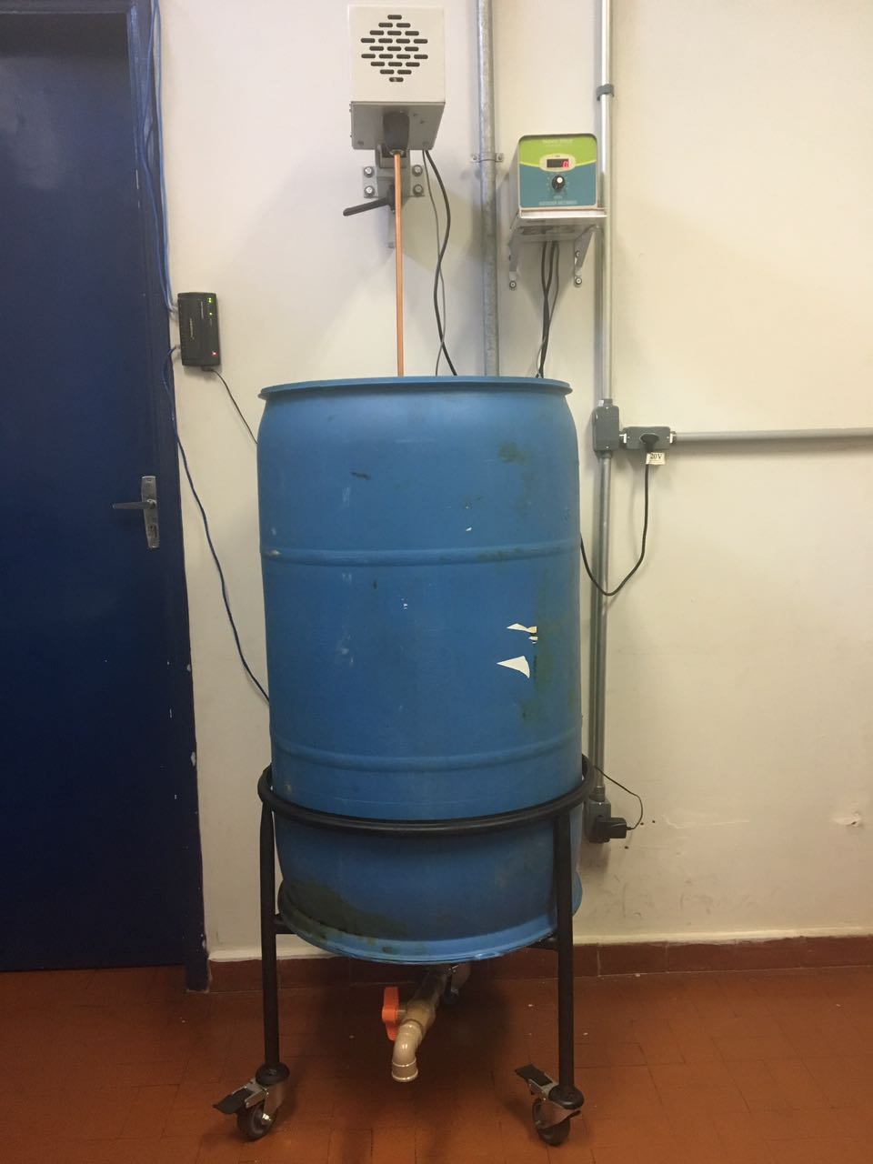
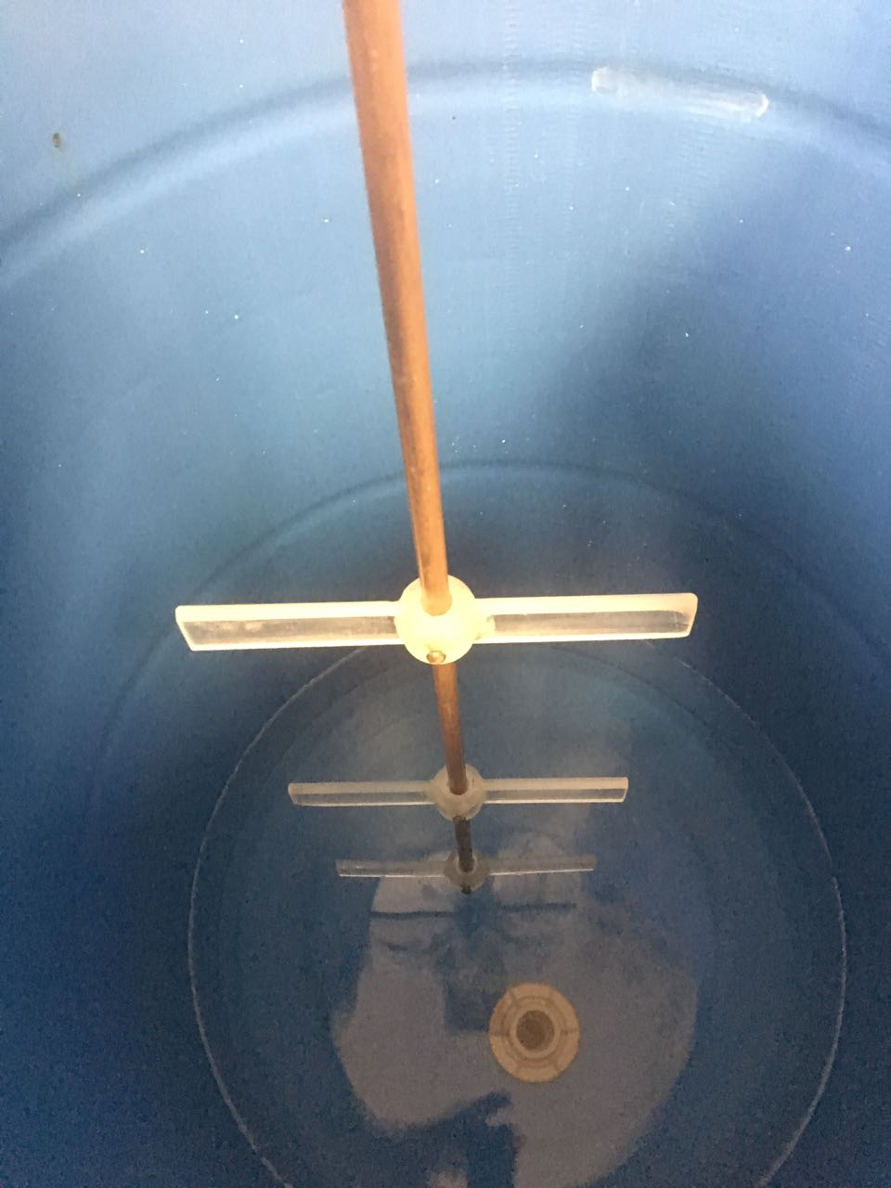
MATERIAL E MÉTODOS
A coleta da água bruta foi realizada em uma ETA do tipo ciclo completo. Nessa ETA o flúor é aplicado anteriormente a floculação;
A água foi armazenada em um recipiente de 180 L, munido de agitador mecânico para homogeneização da amostra durante os ensaios em equipamento Jar teste;

Slide 6
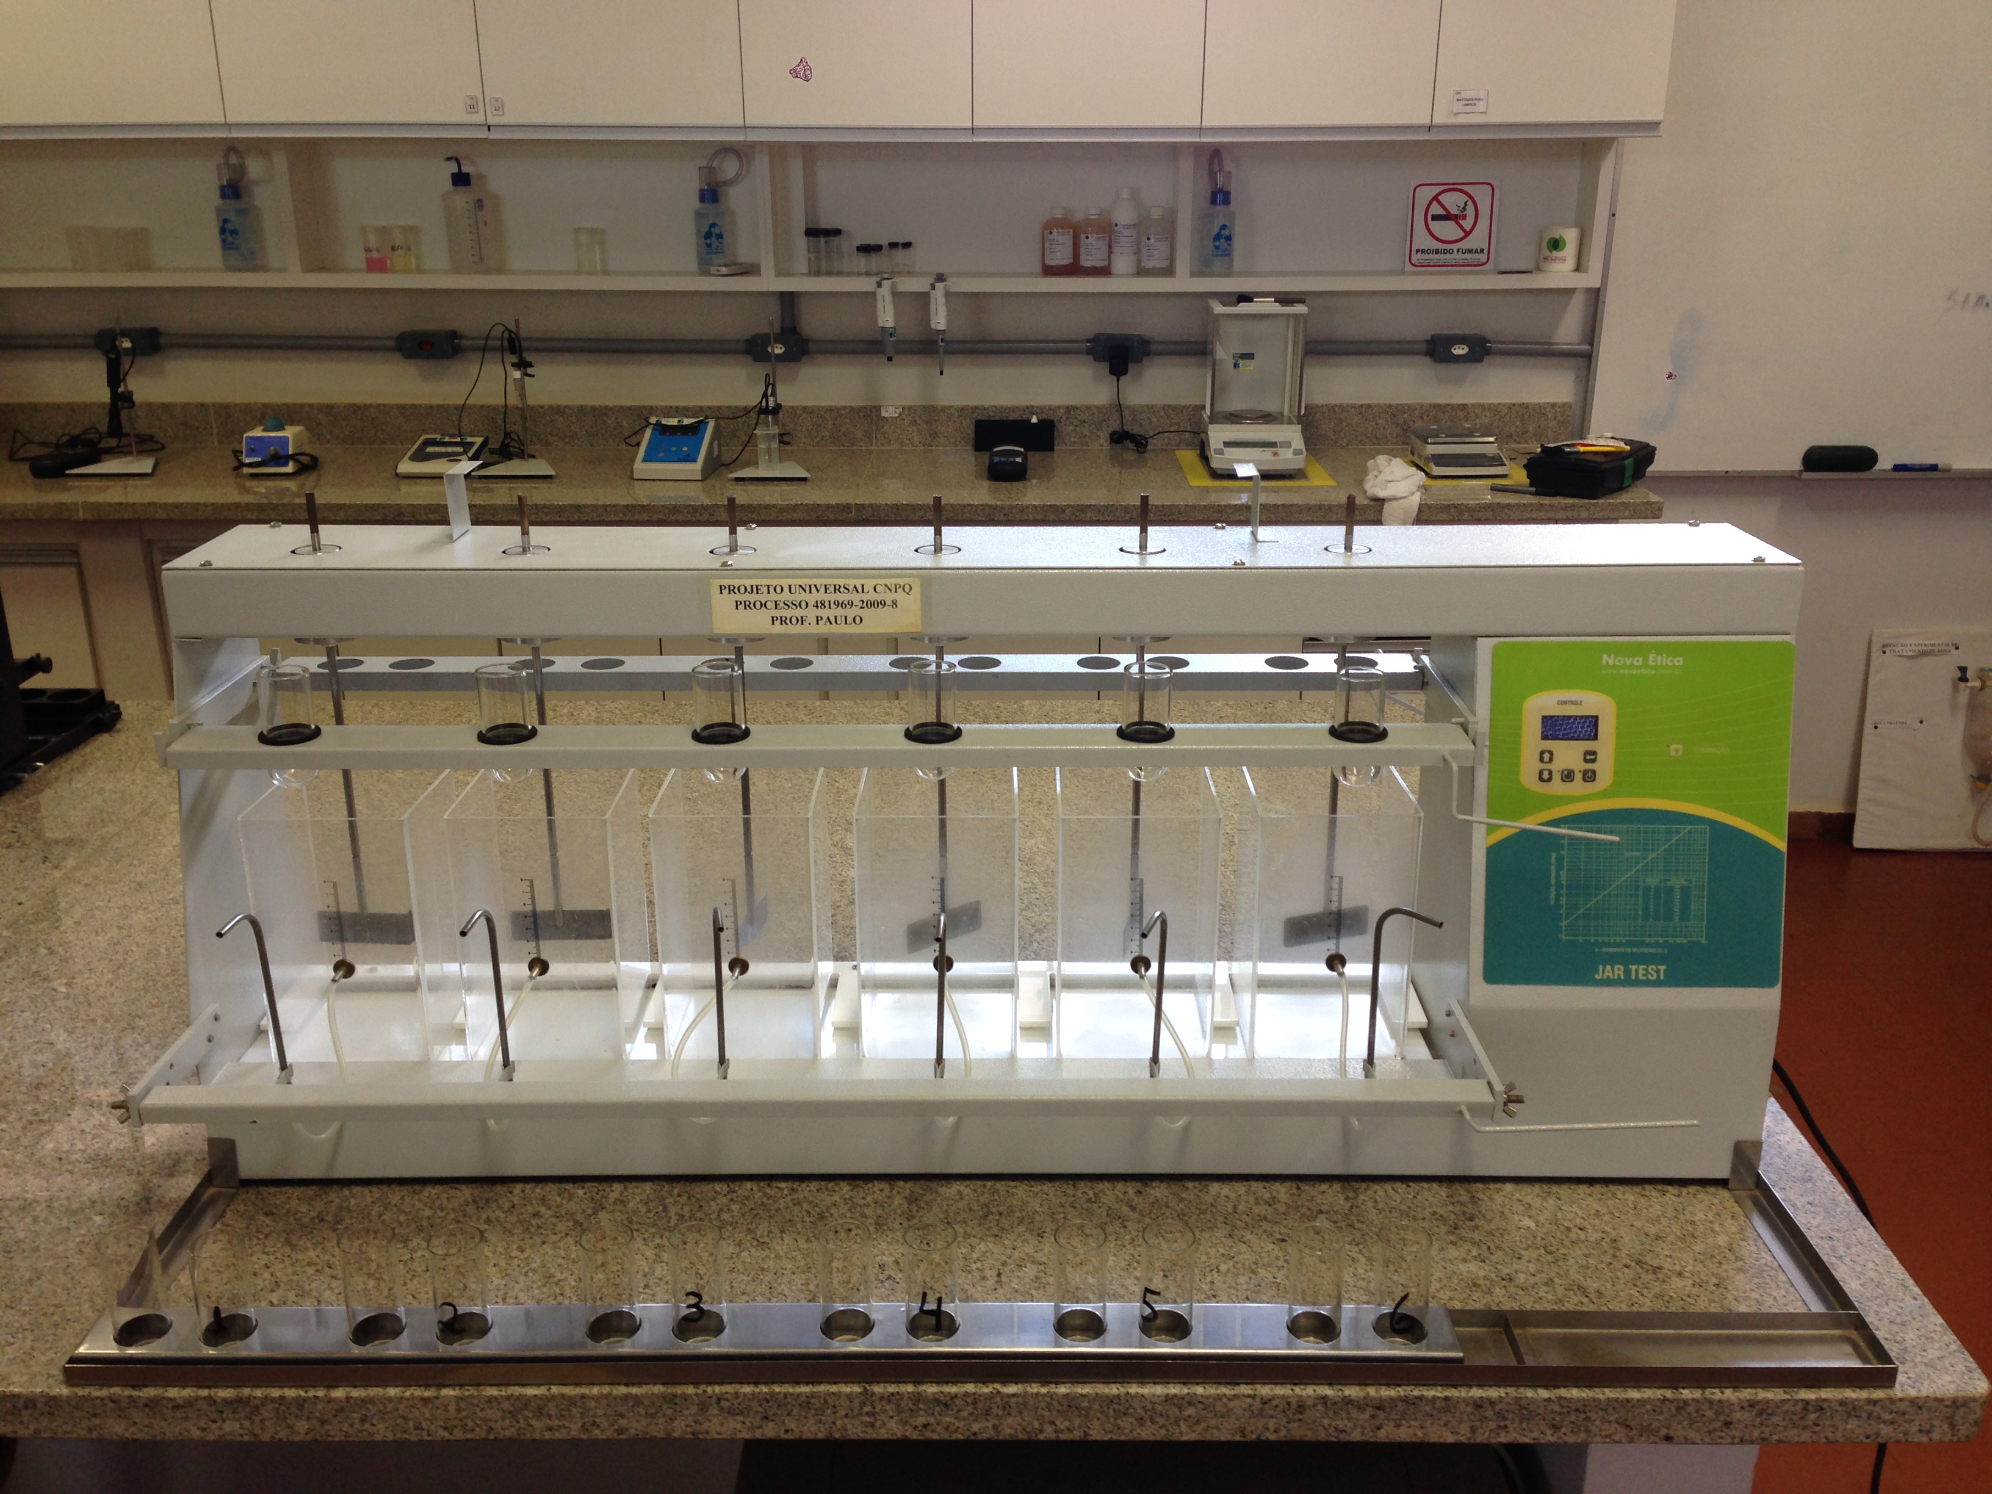
MATERIAL E MÉTODOS
Condições do ensaio Jar teste para determinação da melhor dosagem do coagulante:
- Dosagem de sulfato de alumínio:
40, 42, 44, 46, 48 e 50 mg/L.
- Parâmetros do ensaios Jar teste:
Descrição | Gradiente de Velocidade (s-¹) | Tempo (minutos)
Mistura rápida | 403 | 1
Mistura lenta | 29 | 15
Sedimentação | - | 30

Slide 7
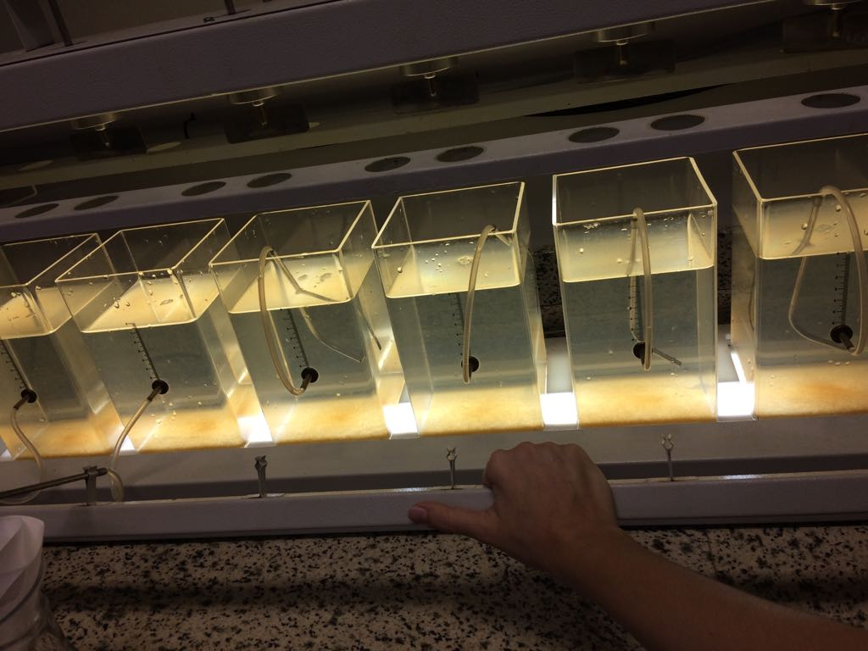
MATERIAL E MÉTODOS
Condições do ensaio Jar teste com dosagem de Flúor:
- Foi fixada a dosagem de 44 mg/L de coagulante em todos os jarros e foi adicionado 1,5 mg/L de Flúor nas diferentes etapas do tratamento.
Descrição | Gradiente de Velocidade (s-¹) | Tempo (minutos)
Mistura rápida | 403 | 1
Mistura lenta | 29 | 15
Sedimentação | - | 30

Slide 8
MATERIAL E MÉTODOS
Foram realizados (em triplicata) 1 ensaio sem adição de Flúor e 4 ensaios com adição de Flúor:
na água bruta;
após coagulação;
após floculação;
após sedimentação.

Slide 9
MATERIAL E MÉTODOS
- Parâmetros analisados: cor aparente, turbidez, condutividade elétrica e pH;
- Os ensaios foram realizados em triplicata, apresentando a média dos resultados obtidos com o coeficiente de variação
- As análises foram realizadas conforme recomendado pelo Standard Methods (APHA; AWWA; WEF, 2005);
- O Teor de Flúor foi determinado pelo método eletroanalítico (eletrodo íons seletivo).

Slide 10
MATERIAL E MÉTODOS
Dados in loco:
- quantidade de Ácido Fluossilícico (H₂SiF₆) utilizada na ETA: Foi obtido o consumo diário em litros e, em função da concentração da solução e do seu peso molecular foi calculada a quantidade de Flúor em kg dosado/dia;
- A quantidade de flúor na água foi calculada em função da sua concentração na saída do tratamento, multiplicando-se pela vazão e se obtendo a massa diária de flúor.

Slide 11
MATERIAL E MÉTODOS
Quantidade de flúor em função da sua concentração na água no final do tratamento.
Hora | Dosagem de Flúor (mg/L) | Quantidade de flúor na água no final do tratamento (Kg)
0 | 0,63 | 0,975
1 | 0,65 | 1,000
2 | 0,66 | 1,023
3 | 0,64 | 0,984
... | ... | ...
23 | 0,66 | 1,003
Total |  | 27,72 kg/dia

Slide 12
RESULTADOS
Caracterização da água bruta.
Parâmetro | Resultado
Condutividade elétrica (uS/cm) | 130
Cor aparente (uC) | 125
pH | 7,07
Turbidez (NTU) | 31,9
Temperatura (°C) | 25

Slide 13
RESULTADOS
Resultados de cor aparente e turbidez para obter a melhor dosagem do coagulante.
Parâmetro | Dosagem do coagulante (mg/L)
 | 40 | 42 | 44 | 46 | 48 | 50
Cor aparente (uC) | 19,2 | 17,6 | 16,5 | 17,0 | 15,9 | 16,9
Turbidez (NTU) | 1,41 | 1,27 | 1,21 | 1,22 | 1,23 | 1,27

Slide 14
RESULTADOS
Características da água decantada obtidas após os ensaios Jar Teste.
Local de adição do flúor | pH | Condutividade elétrica (uS/cm) | Cor aparente (uC) | Turbidez (NTU) | Flúor residual (mg/L) | Redução média de flúor (%)
Início do Tratamento | 5,34 (±0,04) | 143,5 (±0,01) | 22,5 (±0,06) | 2,6 (±0,02) | 0,94 (±0,00) | 37
Após mistura rápida | 5,48 (±0,02) | 144,7 (±0,04) | 19,2 (±0,07) | 2,0 (±0,26) | 0,96 (±0,01) | 36
Após mistura lenta | 5,44 (±0,02) | 140,5 (±0,001) | 21,2 (±0,03) | 2,1 (±0,05) | 1,04 (±0,00) | 31
Após sedimentação | 4,84 (±0,001) | 151,8 (±0,01) | 18,6 (±0,01) | 1,7 (±0,08) | 1,38 (±0,01) | 9

Slide 15
RESULTADOS
Eficiência de remoção de cor e turbidez em relação ao ponto de aplicação do flúor

Slide 16
RESULTADOS
A piora da qualidade da água pode ser explicada conforme o estudo de Pommerenk e Schafran (2002), que concluíram que a formação de complexos fluoaluminais em solução causa uma redução simultânea do produto de hidrólise de alumínio disponível para interagir com as partículas.

Slide 17
RESULTADOS
Consumo Flúor dosado na ETA e registrado no tanque no final do tratamento
Período | Quantidade de flúor dosado na ETAapós coagulação (kg/mês) | Quantidade medida na água tratada (kg/mês) | Diferença do flúor dosado e medido (%)
Janeiro | 916 | 996 | + 8,7
Fevereiro | 734 | 828 | + 12,7
Março | 914 | 893 | - 2,3
Abril | 715 | 672 | - 5,9
Maio | 822 | 690 | - 16,0
Junho | 892 | 708 | - 20,6
Julho | 1.083 | 861 | - 20,5
Agosto | 1.023 | 957 | - 6,4
Setembro | 1.104 | 955 | -13,5
Outubro | 1.202 | 1.042 | - 13,3
Novembro | 847 | 919 | + 8,4
Dezembro | 985 | 889 | - 9,7
Total | 11.237 | 10.409 | - 7,4

Slide 18
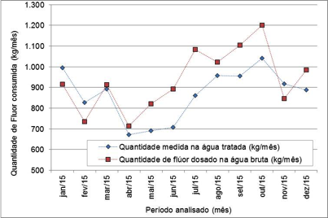
RESULTADOS
Consumo Flúor dosado na ETA e registrado no tanque no final do tratamento

Slide 19
CONCLUSÕES
O presente trabalho permitiu concluir que:
A adição de flúor nos pontos anteriormente a sedimentação causam uma redução na qualidade da água decantada, propiciando maiores gastos com consumo de coagulante, bem como uma perda do produto, sendo necessária uma dosagem maior para obter as quantidades desejadas;

Slide 20
CONCLUSÕES
nesse estudo, o ponto de aplicação mais indicado para eficiência do tratamento seria na água decantada, onde ocorreram as menores perdas na qualidade da água e na quantidade de flúor, no entanto, na água filtrada a perda seria ainda menor.

Slide 21
REFERÊNCIAS
American Public Health Association – APHA; American Water Works Association – AWWA; Water Environment Federation - WEF. Standard methods for the examination of water and wastewater. 21st Ed. Washington, DC, 2005.
BARROS, E.R.C.; TOVO, M.F.; SCAPINI, C. (1993). Resultados da fluoretação da água. Rev Gaúcha Odontol 1993, 41(5):303-8.
BASTING, R.T.; PEREIRA, A.C.; MENEGHIM, M.C. (1997). Avaliação da prevalência de cárie dentária em escolares do município de Piracicaba, SP, Brasil, após 25 anos de fluoretação das águas de abastecimento público. Rev Odontol Univ São Paulo, v. 11, n. 4, 287-292p.
EIDELWEIN, C. (2010). Panorama, benefícios e controvérsias da fluoretação da água de abastecimento público no Brasil e no mundo: uma revisão da literatura. Universidade Federal do Rio Grande do Sul. Porto Alegre.
MINISTÉRIO DA SAÚDE (1999). Secretaria de Políticas de Saúde. Área Técnica de Saúde Bucal. Fluoretação da água de consumo público no Brasil. Disponível em http://www.saude.gov.br/programas/bucal/inicial.htm; capturado em 27 junho 2017.
BURT, B.A.; EKLUND, S.A. (1999). Dentistry, dental practice, and the community. 5th ed. Philadelphia, Pennsylvania: WB Saunders.
LIU, R.; ZHU, L.; GONG, W.; LAN, H.; LIU, H.; QU, J. (2013). Effects of fluoride on coagulation performance of aluminum chloride towards Kaolin suspension. Colloidand Surfaces A: Physicochemical and Engineering Aspects, v. 412, 84-90p.
MARTHALER, T M; PETERSEN, P.E. (2011). Salt fluoridation – an alternative in automatic prevention of dental caries. Internation Dental Journal, v. 55, 351-358p.
MULLEN, J. (2005). History of Water Fluoridation. British Dental Journal, v. 199, n. 7. 1-4p.
ORGANIZAÇÃO MUNDIAL DA SAÚDE (1997). Oral health surveys: basic methods. 4th ed. Geneva.
POMMERENK, P.; SCHAFRAN, G.C. (2002). Effects of prefluoridation on removal of particles and organic matter. American Water Works Association.Journal, 94(2), 99.
SILVA, L.L.; DONNICI, C.L.; AYALA, J.D.; FREITAS, C.H.; MOREIRA, R.M.; PINTO, A.M. (2009). Traçadores: o uso de agentes químicos para estudos hidrológicos, ambientais, petroquímicos e biológicos. Quím. Nova, São Paulo, v. 32, n. 6. 1576-1585p.
TEEFY, S. (1996). Tracer studies in water treatment facilities: a protocol and case studies. Denver: AWWA Research Foundation. 152 p.

Slide 22
Obrigado!
Prof. Dr. Paulo Sérgio Scalize
Contato: pscalize.ufg@gmail.com

